Slide 1
Variables de Tipo Referencia en Clases
Informática II

Slide 2
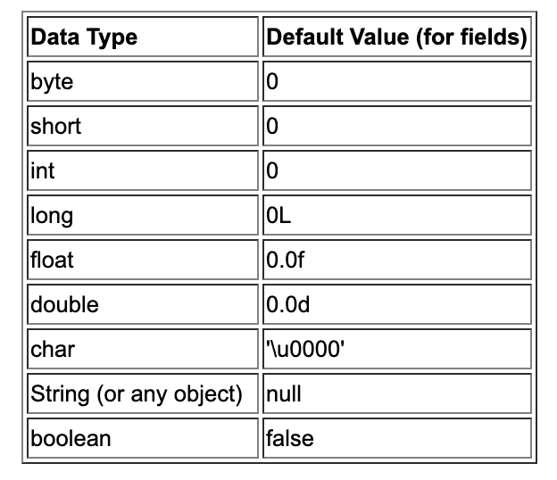
Variables primitivas
Las variables de tipo primitivas tienen un valor por default:
fuente:
https://docs.oracle.com/javase/tutorial/java/nutsandbolts/datatypes.html

Slide 3
Variables de tipo Referencia
Todas las variables de tipo referencia (objetos, arreglos, Strings) comienzan con un valor inicial de null.
¿Qué es null?
Null no es una dirección de memoria o un valor particular, null implica que la referencia simplemente está vacía.
El valor de null depende del procesador para el que esté compilado el código:
32 bits es 4 bytes
64 bits es 8 bytes

Slide 4
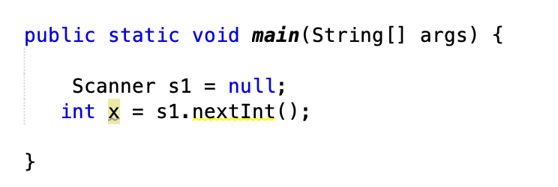
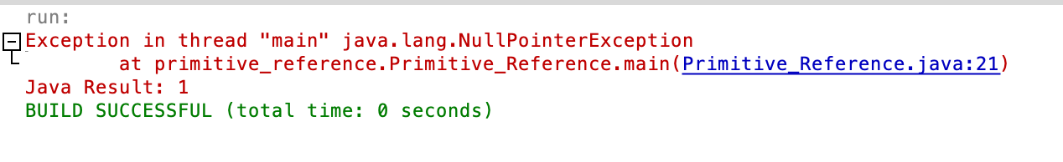
Variables de tipo referencia
A cualquier variable de tipo referencia se le puede hacer una asignación del valor null para indicar que la referencia aún no está inicializada.
Si intentamos acceder a algún método o variable de un objeto no inicializado, se generará la excepción NullPointerException.

Slide 5
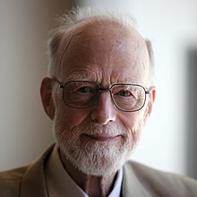
“Null references were created in 1964 - how much have they cost? (...)
This has led to innumerable errors, vulnerabilities, and system crashes, which have probably caused a billion dollars of pain and damage in the last forty years.”
Sir Charles Anthony Richard Hoare

Slide 6
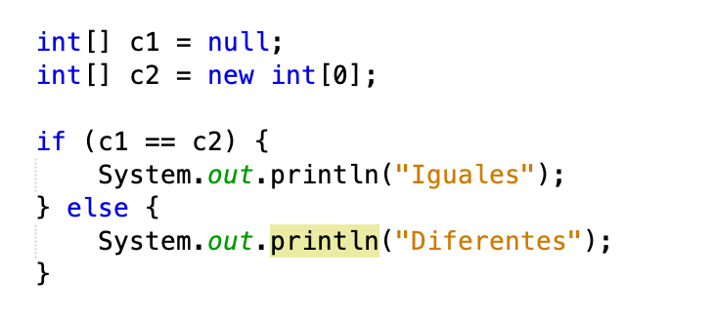
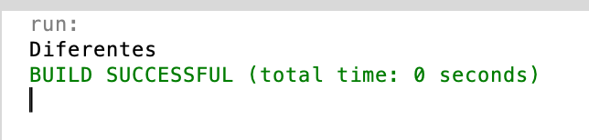
Variables de tipo referencia
Instanciar una variable con un valor vacío es distinto a inicializarlo con un valor de tipo nulo.
NOTA: null es una palabra reservada.

Slide 7
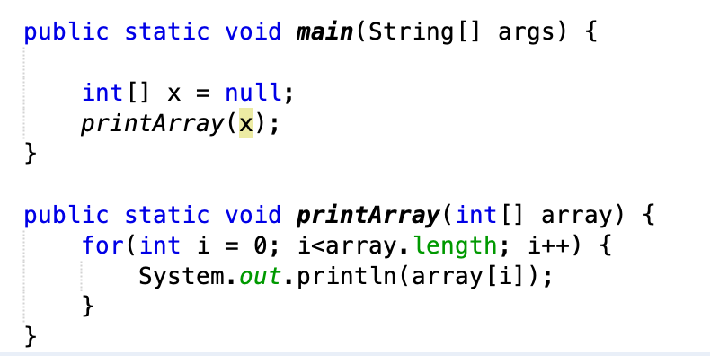
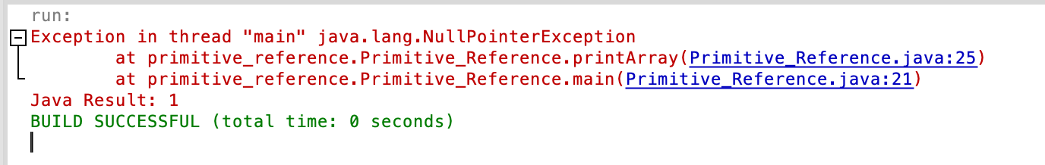
Variable de tipo referencia
Todas las variables de tipo referencia (objetos, arreglos, Strings) comienzan con un valor inicial de null.
¿Qué es null?
Null no es una dirección de memoria o un valor particular, null implica que la referencia simplemente está vacía.
Es importante implementar validaciones de este tipo cuando utilizamos métodos.
Veamos los siguientes ejemplos:
Al momento de intentar acceder a la variable length del objeto array, se levantará la excepción NullPointerException!

Slide 8
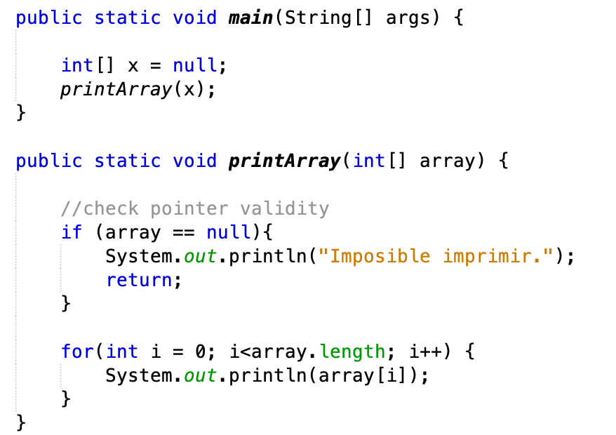
Variable de tipo referencia
¿Cómo podemos evitarlo?
Respuesta: Incluyendo una validación de la validez del arreglo recibido.
Programación a la defensiva!

Slide 9
Ejercicio
Queremos representar un salón de clases de estudiantes de preparatoria.
Cada estudiante deberá poder almacenar nombre y número de estudiante.
Cada salón de clases deberá poder almacenar un arreglo con los estudiantes inscritos, y el número de salón en donde se lleva a cabo la clase.
Clase de Estudiantes

Slide 10
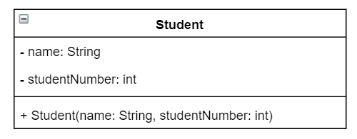
Ejercicio: Salón de Clases
Diseñamos una primera clase Student que pueda almacenar:
Nombre
Número de estudiante

Slide 11
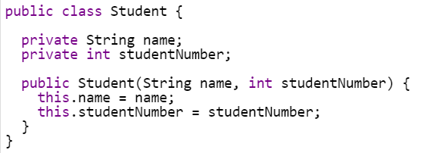
Ejercicio: Salón de Clases

Slide 12
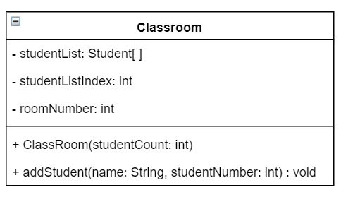
Ejercicio: Salón de Clases
Posteriormente diseñamos una segunda clase Classroom que pueda almacenar:
Lista de Estudiantes
Índice del último estudiante registrado en el arreglo
Número de salón de clases

Slide 13
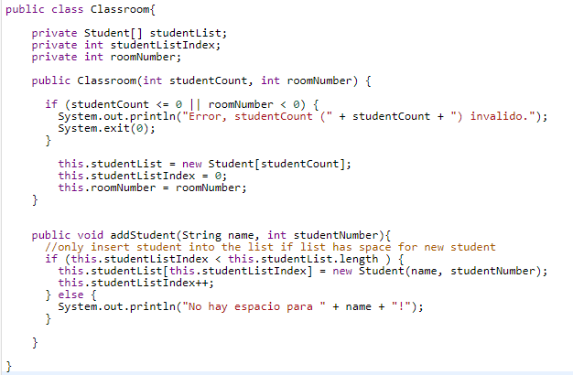
Ejercicio: Salón de Clases

Slide 14
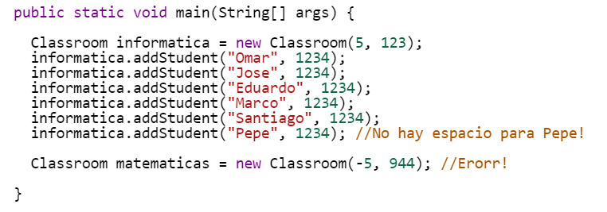

Casos de Prueba
OUTPUT

